Slide 1

第10章 文本处理
Notes:
NOTE: Want a different image on this slide? Select the picture and delete it. Now click the Pictures icon in the placeholder to insert your own image.

Slide 2
教学内容
10.1 文本处理概述
10.2 字符串的函数操作
10.3 正则表达式
10.4 自然语言处理
10.5 自然语言处理常用工具库

Slide 3
10.1 文本处理概述

Slide 4
10.1 文本处理概述
文本即文字或话语，是语言的书面表现形式，可以是句子、段落或者篇章。文本既可以是非结构化的字符串数据，也可以是包含结构字段和非结构化的文字内容于一体的半结构化数据
文本处理是指使用各种技术将原始文本数据转换成定义良好的、具有标准的结构和标记的语言成分序列，从而获得高质量和可操作信息，并用来解决具体的文本信息处理任务的过程
文本数据的特点
半结构化
数据量大
高维稀疏性
文本处理的基本流程：
数据收集
数据预处理
文本数据分析

Slide 5
10.2 字符串的函数操作

Slide 6
10.2 字符串的函数操作
（1）大小写转换
title()：将字符串中每个单词（由空格隔开）的首字母改成大写
upper()：将字符串改为全部大写
lower()：将字符串改为全部小写
s1 = "abc def ghi"
print(s1.title()) #将字符串s1中每个单词首字母转换为大写
print(s1.upper()) #将字符串s1中每个字母改为全部大写
s2 = "ABC DEF GHI"
print(s2.lower()) #将字符串s2中每个单词改为全部小写
运行结果为
Abc Def Ghi
ABC DEF GHI
abc def ghi

Slide 7
10.2 字符串的函数操作
（2）获取字符串长度
使用len()函数获得字符串的长度。注意：字符串中的空格也会被计入长度。
len("Hello world!") #计算字符串"Hello world!"所包含的字符数
运行结果为
12

Slide 8
10.2 字符串的函数操作
（3）删除空白
strip()：删除字符串中出现的空白。
rstrp()：删除字符串中末尾处多余的空白。
lstrp()：删除字符串中开头处多余的空白。
s = " I love the world! " #创建一个新的字符串并命名为s
print(s.strip()) #删除字符串s开头和末尾处的空白
print(s.rstrip()) #删除字符串s末尾处的空白
print(s.lstrip()) #删除字符串s开头处的空白
运行结果为
I love the world!
I love the world!
I love the world!

Slide 9
10.2 字符串的函数操作
（4）分割字符串
使用、函数split()对字符串进行基于分隔符的分割，得到若干个子字符串组成的列表。若不指定分隔符，那么split()将默认使用空白字符，即换行符、空格或者制表符。
s = "Jonny,Nice to meet you!" #创建一个新的字符串并命名为s
print(s.split(' ')) #以空格作为分隔符拆分字符串s
print(s.split(',')) #以逗号作为分隔符拆分字符串s
print(s.split()) #不指定分隔符拆分字符串s
运行结果为
['Jonny,Nice', 'to', 'meet', 'you!']
['Jonny', 'Nice to meet you!']
['Jonny,Nice', 'to', 'meet', 'you!']

Slide 10
10.2 字符串的函数操作
（5）替换字符
在Python中可以使用replace()函数进行字符串的子字符串替换。需要定义的参数有三个：需要被替换的子字符串、用来替换的新子字符串以及需要替换多少处（不超过该次数）。
s = "this is an apple, and this is really big!"
print (s.replace("is","was")) #将字符串s中所有的is都替换成was
print (s.replace("is", "was", 3)) #将字符串s中前三个is都替换成was
运行结果为
thwas was an apple, and thwas was really big!
thwas was an apple, and thwas is really big!

Slide 11
10.2 字符串的函数操作
（6）转换字符串类型
函数str()可以用来将变量的类型从数值转换为字符串
name = "Amy"
age = 18
info = name + " is " + str(age) +" years old."
print(info)
运行结果为
Amy is 18 years old.

Slide 12
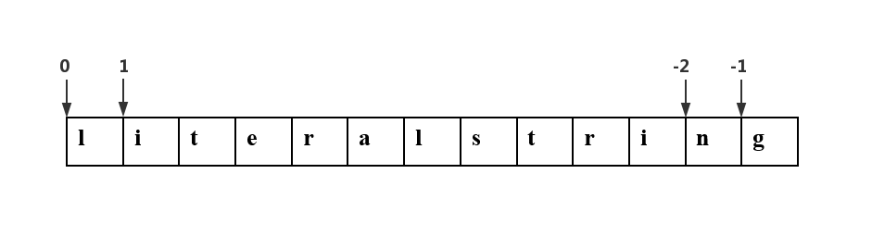
10.2 字符串的函数操作
（7）字符串的索引
在python中字符串是字符的有序集合，所以通过适当地操作能够通过其位置获得字符串内的元素。字符串中的字符是通过索引提取的，即通过在字符串之后的方括号中提供所需要的元素的数字偏移量提取字符。
Python字符串偏移量是从0开始的，并比字符串的长度小1。Python还支持类似在字符串中使用负偏移这样的方法从序列中获取元素。一个负偏移与这个字符串的长度相加后得到这个字符串的正的偏移值。能够将负偏移看作是从字符串的末尾处反向计数。

Slide 13
10.2 字符串的函数操作
字符串索引相关函数
函数 | 功能
s.find（t） | 字符串s中包含t的第一个索引，若没找到返回-1
s.index(t) | 字符串s中包含t的第一个索引，若没找到引起ValueError
s.rfind(t) | 字符串s中包含t的最后一个索引，若没找到返回-1
s.rindex(t) | 字符串s中包含t的最后一个索引，若没找到引起ValueError
LS='literalstring'
LS.find("i")
运行结果为
1

Slide 14
10.2 字符串的函数操作
（8）字符串的切片
字符串的切片可以理解为索引的另一种通用形式，只不过索引提取的是单个元素，而切片提取的是原字符串的一部分
切片操作通常表现为[start:end:step]，其中start为起始偏移量，end为终止偏移量，step为可选步长。在使用过程中，三个部分并非需要全部定义，根据开发者自身需要可以选择性省略。分片得到的字符串为start到end之前的全部字符，即不包含start而包含end。
[:]：提取从开头到结尾的整个字符串。
[start:]：从start提取到结尾。
[:end]：从开头提取到end-1。
[start:end]：从start提取到end-1。
[start:end:step]：从start提取到end-1，每step个字符提取一个。

Slide 15
10.2 字符串的函数操作
LS='literalstring' #创建一个字符串并命名为LS
print(LS[:]) #输出字符串LS
print(LS[2:]) #从偏移量2提取到字符串最后（不包含第2个字母）
print(LS[:8]) #从字符串开始提取到偏移量8（包含第8个字母）
print(LS[2:8]) #从偏移量2（不包含2）提取至偏移量8（包含8）
print(LS[2:8:2]) #从偏移量2（不包含2）每2个字母提取至偏移量8（包含8）
print(LS[-6:-1:2]) #从倒数第6个（包含倒数第6）每2个提取至倒数第1个（不包倒数第1）
print(LS[2:30]) #从偏移量10（不包含10）提取至偏移量30（包含30），索引过大
运行结果为
literalstring
teralstring
literals
terals
trl
srn
teralstring

Slide 16
10.3 正则表达式

Slide 17
10.3 正则表达式
正则表达式（Regular Expression, RE）用作于处理文件和数据，是一种高级的文本模式匹配方式，为搜索和替代等功能的实现提供了基础。正则表达式是一些由字符和特殊符号组成的字符串，它们描述了这些字符和符号的某种重复方式，能够按照某种预先设定的模式来匹配一个具有相似特征的字符串的集合。Python通过标准库的re模块来进行正则表达式的解释和功能的实现。

Slide 18
10.3 正则表达式
（1）正则表达式的语法规范
元字符
元字符（Metacharacter）是一类非常特殊的字符，它能够匹配字符串中的一个位置，或者字符集合中的一个字符。
元字符 | 功能说明
^ | 匹配字符串开头。
$ | 匹配字符串结尾。
\b | 匹配字符串的开头或结尾
. | 匹配除换行符‘\n’之外的任意字符
\w | 匹配单词字符（包括字母、汉字、下划线和数字），即[a-zA-Z0-9]
\s | 匹配任意的空白字符，如空格、制表符、换行等，即[\f\n\r\t\v]
\d | 匹配任意数字字符，即[0-9]

Slide 19
10.3 正则表达式
字符类
字符类是一个字符集合，如果该字符集合中的任何一个字符被匹配，则它会找到该匹配项。字符类可以在方括号“[]”中定义
示例：
[012345]：匹配数字0到5中的任意一个；
[0-9]：等价于[0123456789]可匹配任何一个数字；
[a-z]：匹配任何一个小写字母；
字符转义
在查找元字符本身的时，例如，查找“.”或者“*”时，需要使用“\”转义符来取消这些字符的特殊意义。即输入“\.”和“\*”。

Slide 20
10.3 正则表达式
反义
在使用正则表达式时，如果需要匹配不在字符类指定的范围内的字符时，可以使用反义规则。
常用反义字符
字符 | 功能说明
\W | 匹配任意不是字母/数字/下划线/汉字的字符，与\w含义相反，即[^a-zA-Z0-9]
\S | 匹配任意不是空白符的字符，与\s含义相反
\D | 匹配任意非数字的字符，与\d含义相反，相当于[^0-9]
\B | 匹配不是单词开头或结束的位置，与\b含义相反

Slide 21
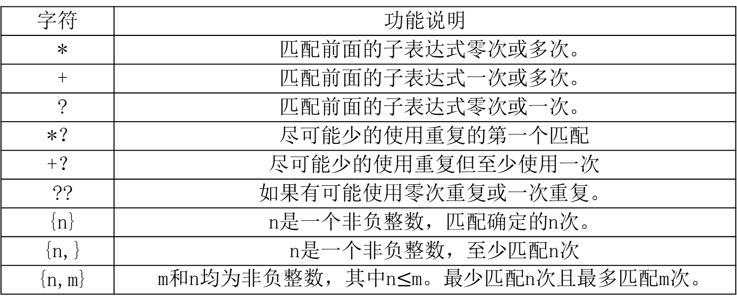
10.3 正则表达式
限定符
正则表达式的元字符一次只能匹配一个位置或一个字符，如果需要匹配零个一个或多个字符时，则需要使用限定符。限定符用于指定允许特定字符或字符集自身重复出现的次数。
常用限定符
字符 | 功能说明
* | 匹配前面的子表达式零次或多次。
+ | 匹配前面的子表达式一次或多次。
? | 匹配前面的子表达式零次或一次。
*？ | 尽可能少的使用重复的第一个匹配
+？ | 尽可能少的使用重复但至少使用一次
?? | 如果有可能使用零次重复或一次重复。
{n} | n是一个非负整数，匹配确定的n次。
{n,} | n是一个非负整数，至少匹配n次
{n,m} | m和n均为非负整数，其中n$≤$m。最少匹配n次且最多匹配m次。

Slide 22
10.3 正则表达式
懒惰匹配和贪婪匹配
懒惰匹配，即匹配尽可能少的字符。懒惰匹配允许多重匹配，也就是说，先检查字符串中的第一个字母是不是一个匹配，如果单独一个字符还不够就读入下一个字符，如果还没有发现匹配，就不断地从后续字符中读取，一直到发现一个合适的匹配为止，然后再开始下一次的匹配。
贪婪匹配，即匹配尽可能多的字符。贪婪匹配先看整个字符串是不是一个匹配，如果不是，则去掉字符串中最后一个字符、再次尝试匹配，如果还没有发现匹配，那么再次去掉最后一个字符，以此类推，一直重复直到发现一个匹配的子串，或者整个字符串不剩一个字符为止（没有发现匹配）
在进行模式匹配时，如果在同一字符串中有不同长度的多个子串都符合匹配规则，那么贪婪匹配会选择最长的子串进行匹配，而懒惰匹配会选择最短的子串进行匹配。需注意的是，正则表达式的匹配的优先级顺序是从左到右的。

Slide 23
10.3 正则表达式
import re
str = "one1two2three3four4"
print("原始字符串:",str)
regexL = "o.*?e"
print("懒惰匹配:",regexL)
listL = re.findall(regexL,str) # 懒惰匹配
print("懒惰匹配结果:",listL)
regexT = "o.*e"
print("贪婪匹配:",regexT)
listT = re.findall(regexT,str) # 贪婪匹配
print("贪婪匹配结果:",listT)
运行结果为
原始字符串: one1two2three3four4
懒惰匹配: o.*?e
懒惰匹配结果: ['one', 'o2thre']
贪婪匹配: o.*e
贪婪匹配结果: ['one1two2three']

Slide 24
10.3 正则表达式
分组
分组又称为子模式，或者表达式，使用圆括号“()”来表示，即把圆括号中的表达式看做一个整体来处理，可以把一个正则表达式的全部或部分分成一个或多个子模式。
mystr = 'abcabcabc'
print(re.match('(abc)',mystr))
print(re.match('(abc)+',mystr))
print(re.match('(abc){1,2}',mystr))
运行结果为
<re.Match object; span=(0, 3), match='abc'>
<re.Match object; span=(0, 9), match='abcabcabc'>
<re.Match object; span=(0, 6), match='abcabc'>

Slide 25
10.3 正则表达式
（2）正则表达式用法示例
'^One'，匹配以'One'开头的字符串；
'end$'，匹配以'end'结尾的字符串；
'abc{2}'，匹配'ab'之后必须有2个'c'的字符串；
' abc{2,}'，匹配'ab'之后有2个或者多个'c'的字符串；
'a(b|c)'或'a[bc]'，匹配'a'之后有一个'b'或者'c'，
'[a-z]'，匹配任意小写字母
'[A-Z]'，匹配任意大写字母
'[0-9]'，匹配任意数字
'[a-zA-Z0-9]'，匹配任意字母和数字
'[^a-zA-Z]'，匹配除了字母以外的字符
'[^0-9]'，匹配除了数字以外的字符

Slide 26
10.3 正则表达式
（3）正则表达式功能实现
re.match函数
re.match(pattern, string, flag)函试从字符串的起始位置进行匹配，如果不是起始位置匹配成功的话，match()就返回None，匹配成功则返回一个匹配对象。该函数具有三个参数：pattern是用于匹配的正则表达式；string是待匹配的字符串；flags是标志位，用于控制正则表达式的匹配方式，如：是否区分大小写，多行匹配等等。
import re match=re.match('one', 'one two three') print(match.group())
运行结果为
one

Slide 27
10.3 正则表达式
re.search函数
re.search(pattern, string, flags=0)函数扫描整个字符串并返回第一个成功的匹配。 该函数的三个参数与re.match函数的参数意义相同，re.search函数返回一个匹配的对象，否则返回None。同样的可以利用group()或groups()来获取该匹配对象的具体表达式。
import re search =re.search('one', 'one two three') print(search.group())
运行结果为
one

Slide 28
10.3 正则表达式
需要注意的是，re.match只匹配字符串的开始，如果字符串开始不符合正则表达式，则匹配失败，函数返回None；而re.search匹配整个字符串，直到找到一个匹配，整个字符串都没有找到匹配才返回None。
import re
s = "Cats are smarter than dogs";
match = re.match('dogs',s)
if match:
print ("re.match:",match.group())
else:
print ("re.match: None")
search = re.search('dogs',s)
if search:
print ("re.seartch:",search.group())
else:
print ("re.seartch: None")
运行结果为
re.match: None
re.seartch: dogs

Slide 29
10.3 正则表达式
re.sub函数
re.sub(pattern, repl, string, count=0, flags=0)函数用于替换字符串中的匹配项，该函数具有四个参数：pattern是用于匹配的正则表达式；repl是替换的字符串，也可以是一个函数；string是待查找替换的原始字符串；count是模式匹配后替换的最大次数，默认是0，表示替换所有的匹配；flags是标志位，用于控制正则表达式的匹配方式。
import re s = "the sum of 7 and 9 is 15." print(re.sub('15', '16', s))
运行结果为
the sum of 7 and 9 is 16.

Slide 30
10.3 正则表达式
re.compile函数
re.compile(pattern, flags)函数用于编译正则表达式，生成一个正则表达式（Pattern）对象，供re.match()和re.search()这两个函数使用。re.compile函数包含两个参数，patter是一个字符串形式的正则表达式；flags是标志位，用于控制正则表达式的匹配方式。
import re pattern = re.compile('two') # 用于匹配字符串‘two’ m = pattern.match('onetwothree123') # 查找头部，没有匹配 n = pattern.search('onetwothree123') # 全程查找，有匹配 print('Result of match pattern is',m) print('Result of search pattern is',n)
运行结果为
Result of match pattern is None
Result of search pattern is <re.Match object; span=(3, 6), match='two'>

Slide 31
10.3 正则表达式
findall函数
re.findall(pattern, string, flags=0)函数作用为在待操作字符串中寻找所有匹配正则表达式的字串，返回一个列表；如果没有匹配到任何子串，则返回一个空列表参数。
此外，还可以通过先利用re.compile函数编译pattern然后调用findall(string,pos,endpos)来实现同样操作，其中参数pos是指定字符串的起始位置，默认为 0；endpos是指定字符串的结束位置，默认为字符串长度。
s = 'one1two2three3four4' pattern = re.compile('\d+') #使用compile预编译后使用 findall print(pattern.findall(s)) print(pattern.findall(s,0,10)) #限定进行匹配字符串长度 print(re.findall('\d+', s)) #不使用 compile 直接使用re.findall
运行结果为
['1', '2', '3', '4']
['1', '2']
['1', '2', '3', '4']

Slide 32
10.3 正则表达式
re.finditer函数
re.finditer(pattern, string, flags=0)函数是在字符串中找到正则表达式所匹配的所有子串，并把它们作为一个迭代器返回。参数和作用与re.findall一样，不同之处在于re.findall返回一个列表，而re.finditer返回一个迭代器，而且迭代器每次返回的值并不是字符串，而是一个re.Match object的匹配对象。
import re it = re.finditer('\d+','one1two2three3four4') for match in it: print (match.group())
运行结果为
1
2
3
4

Slide 33
10.3 正则表达式
re.split函数
re.split(pattern, string, maxsplit=0, flags=0)函数使用给定正则表达式寻找切分字符串位置，返回包含切分后子串的列表；如果匹配不到，则返回包含原字符串的一个列表。其中参数maxsplit是分隔次数，maxsplit=1分隔一次，默认为0，不限制次数。
s = 'one1two2three3four4'
print( re.split('\d+', s)) # 按照数字切分
print(re.split('a', s, 1)) # a匹配不到 返回包含自身的列表
print( re.split('\d+', s, 1)) # maxsplit 参数
运行结果为
['one', 'two', 'three', 'four', '']
['one1two2three3four4']
['one', 'two2three3four4']

Slide 34
10.3 正则表达式
group函数
re.match、re.search等匹配函数的返回结果往往是一个re Match Object对象，它是正则表达式的内置对象，通过group()函数可以获取该对象的具体表达式。
除了使用group()函数以外，对于re Match Object对象，还可以通过一系列其他函数操作获取其特定子串的索引。使用start()函数可以获取分组匹配的子串在整个字符串中的起始位置，即子串第一个字符的索引，参数默认值0；end()函数可以获取分组匹配的子串在整个字符串中的结束位置（子串最后一个字符的索引+1），参数默认值为0；span()函数可以获取分组匹配的子串的起止位置。

Slide 35
10.3 正则表达式
pattern = re.compile('([a-z]+) ([a-z]+) ', re.I) # re.I 表示忽略大小写 m = pattern.match('Hello wide wide world') print(m) # 匹配成功，返回一个 Match 对象 print(m.group()) # 返回匹配成功的整个子串 print(m.span()) # 返回匹配成功的整个子串的索引 print(m.groups()) # 等价于 (m.group(1), m.group(2), ...) print(m.group(1)) # 返回第一个分组匹配成功的子串 print(m.span(1)) # 返回第一个分组匹配成功的子串的索引 print(m.start(1)) # 返回第一个分组匹配成功的子串的开始位置 print(m.end(1)) # 返回第一个分组匹配成功的子串的结束位置
运行结果为
<re.Match object; span=(0, 11), match='Hello wide '>
Hello wide
(0, 11)
('Hello', 'wide')
Hello
(0, 5)
0
5

Slide 36
10.3 正则表达式
（4）正则表达式的修饰符
正则表达式可以包含一些标志修饰符来控制匹配模式，修饰符在正则表达式函数中表现形式为可选参数flag。
修饰符 | 功能描述
re.I | re.IGNORECASE，匹配时忽略字母的大小写
re.M | re.MULTILINE，作用于元字符“^”和“$”，使其可以匹配每一行开头结尾位置
re.S | re.DOTALL，作用于元字符“.”，使其匹配不受限制，可匹配任何字符，包括换行符
re.X | re.VERBOSE，这个模式下正则表达式可以是多行的，并可以加入注释

Slide 37
10.3 正则表达式
s = """ Python is a great object-oriented, interpreted, And interactive programming language. """
re1= re.findall(r'(great)(.*?)(inter)',s,re.S) print("re.S使.匹配包括换行在内的所有字符",re1) re2 = re.findall(r'(and.*)',s,re.I) print("re.I不区分大小写:",re2) re3 = re.findall(r'(inter.*)',s,re.M) print("re.M多行匹配",re3)
re.S使.匹配包括换行在内的所有字符:
[('great', ' \n object-oriented,\n ', 'inter')]
re.I不区分大小写:
['And interactive ']
re.M多行匹配:
['interpreted, ', 'interactive ']

Slide 38
10.3 正则表达式
import re
pattern = re.compile(r"""
# 匹配数字或字母
/d+
# 数字
|
[a-zA-Z]+
# 字母
""", re.X)
result = pattern.match('abc')
print(result.group())
运行结果为
abc

Slide 39
10.3 正则表达式
（5）正则表达式应用案例
用户名匹配
常见的用户名规则为任意数字与任意字母（大小写均可）组合，通过构造相应的正则表达式，可以检测输入的字符串是否符合用户名的命名规则。
#用户名匹配
import re
pattern='^[a-zA-Z0-9]+$'
username=input('请输入用户名（quit退出）：')
while(username != 'quit'): result=re.match(pattern,username) if result: print('用户名：',username,'匹配!') else: print('用户名：',username,'不匹配!') username=input('请输入用户名（quit退出）：') print('程序完成！')
运行结果为
请输入用户名（quit退出）：_123wh
用户名： _123wh 不匹配!
请输入用户名（quit退出）：wuhan123
用户名： wuhan123 匹配!
请输入用户名（quit退出）：quit
程序完成！

Slide 40
10.3 正则表达式
密码匹配
要求用户的密码至少有8个字符，并且至少包含1个大写字母，1个小写字母和1个数字。
#用密码匹配
import re
pattern='^(?=.*[a-z])(?=.*[A-Z])(?=.*\d)[a-zA-Z\d]{8,}$'
username=input('请输入密码（quit退出）：')
while(username != 'quit'): result=re.match(pattern,username) if result: print('密码：',username,'匹配!') else: print('密码：',username,'不匹配!') username=input('请输入密码（quit退出）：') print('程序完成！')
运行结果为
请输入密码（quit退出）：12345678
密码： 12345678 不匹配!
请输入密码（quit退出）：123345678Aa
密码： 123345678Aa 匹配!
请输入密码（quit退出）：quit
程序完成！

Slide 41
10.3 正则表达式
url匹配
URL可以分为两个部分，以常见的http协议的URL为例，第一部分是协议部分即“http://”；第二部分是域名，可以视为是一个以“www.”为开头的，中间为任意数字和字母的组合，然后以“.com”、“.cn”、“.net”结尾的一个字符串，例如“www.xxxx.com”。可通过以下正则表达式进行匹配
pattern=r'^(http:)/{2}w{3}\.[a-z0-9A-Z]+\.(com|cn|net)'
电子邮箱匹配
电子邮箱地址通常由三部分组成，第一部分是用户名，一般由任意数字和字母组成，并且允许使用“-”和“_”；第二部分是分隔符“@”；第三部分是邮箱服务器的域名如“xxx.com”。可通过以下正则表达式进行匹配
pattern='[a-zA-Z0-9_-]+@+[a-z0-9A-Z]+\.(com|cn|net)'

Slide 42
10.4 自然语言处理

Slide 43
10.4 自然语言处理
（1）词法分析
词语切分（word tokenization）
句子是单词的集合，对句子进行词语切分，本质上就是将一个句子分割成一个单词列表，该单词列表又可以重新还原为原句子。
import jieba seg_list = jieba.cut("我是一名大学生，我喜欢自然语言处理。") print("/".join(seg_list))
我/是/一名/大学生/，/我/喜欢/自然语言/处理/。
中文分词的难点：
分词标准
歧义问题
新词识别
常用分词方法：
基于字典匹配的分词方法
基于统计的分词方法

Slide 44
10.4 自然语言处理
词性标注
词性（part of speech, POS）是基于语法语境和词语作用的具体词汇分类，是词语的基本语法属性；词性标注（part-of-speech tagging），又称为词类标注或简称为标注，是指为分词结果中的每个单词标注一个正确的词性的过程，即确定每个词是名词、动词、形容词或者其他词性的过程。
import jieba.posseg as pseg
words = pseg.cut("我是一名大学生，我喜欢自然语言处理。")
for word, flag in words:
print('%s %s' % (word, flag))
我 r
是 v
一名 m
大学生 n
， x
我 r
喜欢 v
自然语言 l
处理 v
。 x

Slide 45
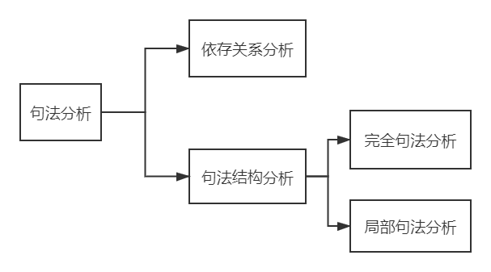
10.4 自然语言处理
（2）句法分析
句法分析（syntactic parsing）是自然语言处理中的关键技术之一，其基本任务是确定句子的句法结构（syntactic structure）或句子中词汇之间的依存关系。因此，句法分析通常被分为句法结构分析（syntactic structure parsing）和依存关系分析（dependency parsing）两种。

Slide 46
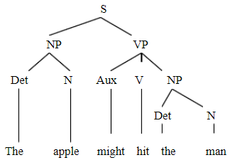
10.4 自然语言处理
句法结构分析
句法结构分析对输入的句子进行结构分析，识别句子中各成分的语法结构，并分析各成分之间的关系。句法结构可以用一个树状的数据结构来表示，通常被称为句法分析树（syntactic parsing tree)。
句法结构分析方法可以分为基于规则的分析方法和基于统计的分析方法两大类。

Slide 47
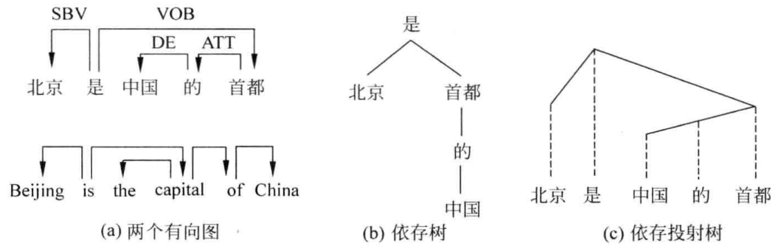
10.4 自然语言处理
依存句法分析
依存语法（Dependency Parsing, DP）通过分析语言单位内成分之间的依存关系来揭示其句法结构。直观来讲，依存句法分析就是识别句子中的“主谓宾定状补”这些语法成分，并分析各成分之间的关系。在依存语法理论中，“依存”就是指词与词之间支配与被支配的关系，这种关系不是对等的，而是有方向的。处于支配地位的成分称为支配者，而处于被支配地位的成分称为从属者。
依存句法分析方法包括生成式依存分析方法、判别式依存分析方法和确定性依存分析方法等。

Slide 48
10.4 自然语言处理
（3）语义分析
词义消歧
词义消歧指的是确定待分析词语在文本中的含义的过程。词义消歧在文本理解的任务中极为重要，是句子和篇章语义理解的基础。
基于Lesk算法的词义消歧工具pywsd为例，展示词义消歧具体过程：
from pywsd.lesk import simple_lesk
sent = 'I went to the bank to deposit my money.'
ambiguous = 'bank'
answer = simple_lesk(sent, ambiguous, pos='n')
print(answer)
print(answer.definition())
Synset('depository_financial_institution.n.01')
a financial institution that accepts deposits and channels the money into lending activities
实际操作中，词义消歧问题会更为复杂，为此也产生了多种方法来实现词义消歧。目前，词义消歧常用的方法可以分为基于词典的词义消歧、有监督的词义消歧和无监督的词义消歧等三种类型。

Slide 49
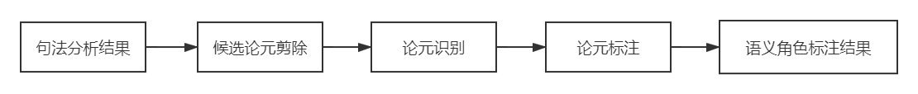
10.4 自然语言处理
语义角色标注
语义角色标注的任务就是以句子的谓词为中心,研究句子中各成分与谓词之间的关系，并且用语义角色来描述它们之间的关系，即分析句子的谓词论元结构。论元是指跟谓词搭配的名词。每个动词都有自己的论元结构,规定哪些论元是必需的,哪些是任选的,还规定论元在句子的语法功能(如主语、宾语等)以及论元与动词的语义关系(如施事、受事等)
语义角色标注是在句法分析的基础上进行的，其一般过程如下：
常用的语义角色标注方法有：
基于特征向量的语义角色标注方法
基于最大熵分类器的语义角色标注方法
基于核函数的语义角色标注方法
基于条件随机场的语义角色标注方法
方法的区别主要是论元剪除过程不同

Slide 50
10.4 自然语言处理
（4）自然语言分析实例
以“NLP是人工智能领域中的一个重要方向。”为例句，以自然语言处理工具LTP在线演示平台为工具，展示几种常用的自然语言分析结果。
分词及词性标注
例句被切分为了10个词（包含标点符号），并且每个词后面跟有一个标注，该标注表明词语的词性。

Slide 51
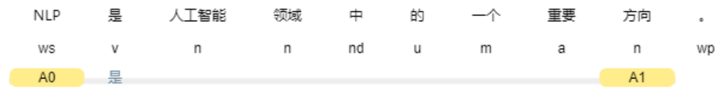
10.4 自然语言处理
语义角色标注
LTP语义角色标注中核心的语义角色为A0-A5六种，A0通常表示动作的发动者，A1通常表示动作的承受者，A2-A5根据谓语动词不同会有不同的语义含义。

Slide 52
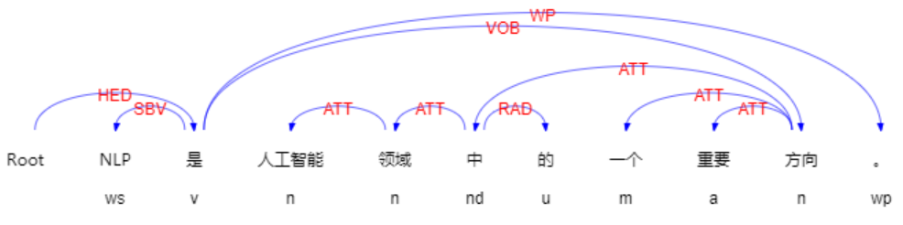
10.4 自然语言处理
依存句法分析

Slide 53
10.5 自然语言处理常用工具库

Slide 54
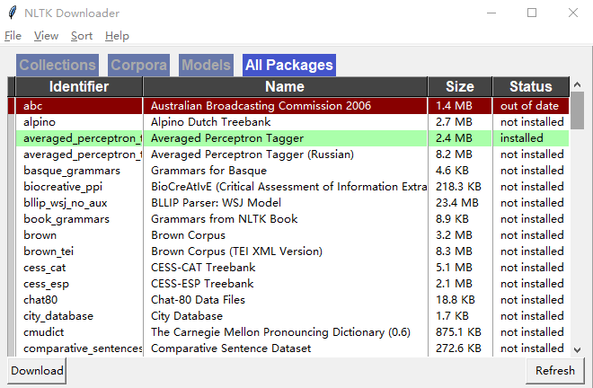
10.5 自然语言处理常用工具库
（1）NLTK
NLTK是一个高效的Python构建的平台，用来处理人类自然语言数据。它提供了易于使用的接口，通过这些接口可以访问超过50个语料库和词汇资源（如WordNet），还有一套用于分类、标记化、词干标记、解析和语义推理的文本处理库。
安装NLTK
使用pip来进行NLTK的安装：pip install nltk；在安装完成后还可以下载NLTK提供的拓展包，这一步通过以下代码实现:
import nltk
nltk.download()

Slide 55
10.5 自然语言处理常用工具库
利用NLTK分句
from nltk.tokenize import sent_tokenize
text = "Hello Adam, how are you? I hope everything is going well. Today is a good day, see you dude."
print(sent_tokenize(text))
'Hello Adam, how are you?', 'I hope everything is going well.', 'Today is a good day, see you dude.'

Slide 56
10.5 自然语言处理常用工具库
利用NLTK分词
from nltk.tokenize import word_tokenize
text = "Hello Adam, how are you? I hope everything is going well. Today is a good day, see you dude."
print(word_tokenize(text))
['Hello', 'Mr.', 'Adam', ',', 'how', 'are', 'you', '?', 'I', 'hope', 'everything', 'is', 'going', 'well', '.', 'Today', 'is', 'a', 'good', 'day', ',', 'see', 'you', 'dude', '.']

Slide 57
10.5 自然语言处理常用工具库
利用NLTK进行词干提取
NLTK提供多种词干提取器，常用的有PorterStemmer、LancasterStemmer和SnowballStemmer三类。
from nltk.stem import PorterStemmer
porter_stemmer = PorterStemmer()
print(porter_stemmer.stem('working'))
'work'

Slide 58
10.5 自然语言处理常用工具库
利用NLTK进行词形还原
词形还原与词干提取类似，但不同之处在于词干提取经常可能创造出不存在的词汇，词形还原的结果是一个真正的词汇。
from nltk.stem import WordNetLemmatizer
lemmatizer = WordNetLemmatizer()
print(lemmatizer.lemmatize('playing'))
'playing'
from nltk.stem import WordNetLemmatizer
lemmatizer = WordNetLemmatizer()
print(lemmatizer.lemmatize('playing',pos="v"))
'play'

Slide 59
10.5自然语言处理常用工具库
利用NLTK进行词性标注
import nltk
text=nltk.word_tokenize('what does the fox say')
print(text)
print(nltk.pos_tag(text))
[('what', 'WDT'), ('does', 'VBZ'), ('the', 'DT'), ('fox', 'NNS'), ('say', 'VBP')]

Slide 60
10.5 自然语言处理常用工具库
（2）Jieba分词
Jieba分词是目前使用最多的中文分词工具之一，支持精确模式、全模式分词、搜索引擎模式分词、paddle模式四种模式。除了上述四种分词模式以外，Jieba分词还支持添加自定义词典、提取关键词和词形标注等功能。
安装Jieba分词
可以使用pip进行Jieba分词的安装：pip install jieba；安装成功后通过import jieba调用结巴分词。

Slide 61
10.5 自然语言处理常用工具库
利用Jieba进行分词
import jieba
seg_list = jieba.cut("我是一名武汉大学的学生") # 使用默认模式，默认是精确模式
print("默认模式: ","/".join(seg_list))
默认模式: 我/是/一名/武汉大学/的/学生

Slide 62
10.5 自然语言处理常用工具库
利用Jieba进行关键词提取：基于T-IDF
import jieba
import jieba.analyse
sentence = '1993年，在广泛征求各方面意见的基础上，经校务委员会审议，武汉大学新校训定为：自强 弘毅 求是 拓新。“自强”语出《周易》“天行健、君子以自强不息”。意为自尊自重，不断自力图强，奋发向上。自强是中华民族的传统美德，成就事业当以此为训。我校最早前身为“自强学堂”，其名也取此意。“弘毅”出自《论语》“士不可以不弘毅，任重而道远”一语。意谓抱负远大，坚强刚毅。我校30年代校训“明诚弘毅”就含此一词。用“自强”、“弘毅”，既概括了上述含义，又体现了我校的历史纵深与校风延续。“求是”即为博学求知，努力探索规律，追求真理。语出《汉书》“修学好古，实事求是”。“拓新”，意为开拓、创新，不断进取。概言之，我校新校训的整体含义是： 继承和发扬中华民族自强不息的伟大精神，树立为国家的繁荣昌盛刻苦学习、积极奉献的伟大志向，以坚毅刚强的品格和科学严谨的治学态度，努力探求事物发展的客观规律，开创新局面，取得新成绩，办好社会主义的武汉大学，不断为国家作出新贡献。'
keywords=jieba.analyse.extract_tags(sentence,topK=20,withWeight=True,allowPOS=())
for item in keywords:
print(item[0],item[1])
国家 1.0
含义 0.9514975766301668
校训 0.8831816220202372
创新 0.7692786654850344
客观规律 0.6586080643543306
探求 0.6580889640584097
历史 0.5969396515025892
自强 0.591162600642535
成绩 0.578783632054623
取得 0.5695284955354087
求知 0.5629593666958073
探索 0.5608546033210623
态度 0.5597483134160578
奉献 0.5595424204402842
局面 0.5572237414652758
事物 0.5203076902458431
校务 0.5201438592373493
方面 0.5199791277209296
审议 0.5190906744439646
意见 0.5181603419662032

Slide 63
10.5 自然语言处理常用工具库
利用Jieba进行关键词提取:基于TextRank
import jieba
import jieba.analyse
sentence = '1993年，在广泛征求各方面意见的基础上，经校务委员会审议，武汉大学新校训定为：自强 弘毅 求是 拓新。“自强”语出《周易》“天行健、君子以自强不息”。意为自尊自重，不断自力图强，奋发向上。自强是中华民族的传统美德，成就事业当以此为训。我校最早前身为“自强学堂”，其名也取此意。“弘毅”出自《论语》“士不可以不弘毅，任重而道远”一语。意谓抱负远大，坚强刚毅。我校30年代校训“明诚弘毅”就含此一词。用“自强”、“弘毅”，既概括了上述含义，又体现了我校的历史纵深与校风延续。“求是”即为博学求知，努力探索规律，追求真理。语出《汉书》“修学好古，实事求是”。“拓新”，意为开拓、创新，不断进取。概言之，我校新校训的整体含义是： 继承和发扬中华民族自强不息的伟大精神，树立为国家的繁荣昌盛刻苦学习、积极奉献的伟大志向，以坚毅刚强的品格和科学严谨的治学态度，努力探求事物发展的客观规律，开创新局面，取得新成绩，办好社会主义的武汉大学，不断为国家作出新贡献。'
keywords=jieba.analyse.textrank(sentence, topK=20, withWeight=True, allowPOS=('ns','n','vn','v'))
for item in keywords:
print(item[0],item[1])
校训 1.0
天行健 0.9115328884744395
实事求是 0.9074740697583832
国家 0.9034152510423267
基础 0.874321208893705
科学 0.8592345728522998
态度 0.8223581620802105
成绩 0.7113904321387015
校务 0.655596478280859
局面 0.6548334226249923
成就 0.613789192742248
校风 0.613789192742248
客观规律 0.6134879735183907
事业 0.6093220904867067
历史 0.6093220904867067
方面 0.5868315209010952
意见 0.5840194825908853
事物 0.5742868967661268
治学 0.5584544527258204
明诚 0.5156160583851068

Slide 64
10.5 自然语言处理常用工具库
（3）PYLTP
语言技术平台（Languange Technolog Platform, LTP）是由哈工大社会计算与信息检索中心研发的自然语言处理工具。LTP提供了一整套自底向上的中文语言处理模块（包括词法、句法、语义等6项中文处理核心技术）。PYLTP是LTP的Python封装，本节将介绍PYLTP的安装及使用方法。（注：当前的pyltp不支持Python 3.7及以上版本）
安装PYLTP
下载pyltp-0.2.1-cp36-cp36m-win_amd64.whl（对应Python3.6版本）,通过pip进行安装：pip install pyltp-0.2.1-cp36-cp36m-win_amd64.whl。在完成以上的安装步骤后需下载完整的模型才可使用。目前PYLTP包含以下五个模型：
模型 | 功能说明
cws.model | 分词模型
pos.model | 词性标注模型
ner.model | 命名实体识别模型
parser.model | 依存句法分析模型
pisrl_model | 语义角色标注模型

Slide 65
10.5 自然语言处理常用工具库
利用PYLTP进行分句
from pyltp import SentenceSplitter
sents = SentenceSplitter.split('我喜欢自然语言处理。我也是！')
print ('\n'.join(sents))
我喜欢自然语言处理。
我也是！

Slide 66
10.5 自然语言处理常用工具库
利用PYLTP进行分词
# -*- coding: utf-8 -*-
import os
LTP_DATA_DIR = 'D:\LTP\ltp_data' # ltp模型目录的路径
cws_model_path = os.path.join(LTP_DATA_DIR, 'cws.model') #分词模型路径，模型名称为`cws.model`
from pyltp import Segmentor
segmentor = Segmentor() # 初始化实例
segmentor.load(cws_model_path) # 加载模型
words = segmentor.segment('我喜欢自然语言处理') # 分词
print ('\t'.join(words))
segmentor.release() # 释放模型
我 喜欢 自然 语言 处理

Slide 67
10.5 自然语言处理常用工具库
利用PYLTP进行词性标注
# -*- coding: utf-8 -*-
import os
LTP_DATA_DIR = 'D:\LTP\ltp_data' # ltp模型目录的路径
pos_model_path = os.path.join(LTP_DATA_DIR, 'pos.model') # 词性标注模型路径，模型名称为`pos.model`
from pyltp import Postagger
postagger = Postagger() # 初始化实例
postagger.load(pos_model_path) # 加载模型
words = ['我', '喜欢', '自然', '语言','处理'] # 分词结果
postags = postagger.postag(words) # 词性标注
print ('\t'.join(postags))
postagger.release() # 释放模型
r v n n v

Slide 68
10.5 自然语言处理常用工具库
利用PYLTP进行命名实体识别
# -*- coding: utf-8 -*-
import os
LTP_DATA_DIR = 'D:\LTP\ltp_data' # ltp模型目录的路径
ner_model_path = os.path.join(LTP_DATA_DIR, 'ner.model') # 命名实体识别模型路径，模型名称为`pos.model`
from pyltp import NamedEntityRecognizer
recognizer = NamedEntityRecognizer() # 初始化实例
recognizer.load(ner_model_path) # 加载模型
words = ['我', '喜欢', '自然', '语言','处理']
postags = ['r', 'v','n','n', 'v']
netags = recognizer.recognize(words, postags) # 命名实体识别
print ('\t'.join(netags))
recognizer.release() # 释放模型
O O O O O

Slide 69
10.5 自然语言处理常用工具库
利用PYLTP进行依存句法分析
# -*- coding: utf-8 -*-
import os
LTP_DATA_DIR = 'D:\LTP\ltp_data' # ltp模型目录的路径
par_model_path = os.path.join(LTP_DATA_DIR, 'parser.model') # 依存句法分析模型路径，模型名称为`parser.model`
from pyltp import Parser
parser = Parser() # 初始化实例
parser.load(par_model_path) # 加载模型
words = ['我', '喜欢', '自然', '语言','处理']
postags = ['r', 'v','n','n', 'v']
arcs = parser.parse(words, postags) # 句法分析
print ("\t".join("%d:%s" % (arc.head, arc.relation) for arc in arcs))
parser.release() # 释放模型
2:SBV 0:HED 4:ATT 5:ATT 2:VOB

Slide 70
10.5 自然语言处理常用工具库
利用PYLTP进行语义角色标注
# -*- coding: utf-8 -*-
import os
LTP_DATA_DIR = 'D:\LTP\ltp_data' # ltp模型目录的路径
srl_model_path = os.path.join(LTP_DATA_DIR, 'pisrl') # 语义角色标注模型目录路径，模型目录为`srl`。
from pyltp import SementicRoleLabeller
labeller = SementicRoleLabeller() # 初始化实例
labeller.load(srl_model_path) # 加载模型
words = ['我', '喜欢', '自然', '语言','处理']
postags = ['r', 'v','n','n', 'v']
# arcs 使用依存句法分析的结果
roles = labeller.label(words, postags, arcs) # 语义角色标注
# 打印结果
for role in roles:
print (role.index, "".join(
["%s:(%d,%d)" % (arg.name, arg.range.start, arg.range.end) for arg in role.arguments]))
labeller.release() # 释放模型
2:SBV 0:HED 4:ATT 5:ATT 2:VOB
1 A0:(0,0)A1:(2,4)
4 A1:(2,3)

